Slide 1
Дипломный проект на тему Программное средство «Сетевой чат»
Слушатель Селюк И.Ч.
Руководитель Кравцова А.А.

Slide 2
Постановка задачи
Целью курсового проекта было создание программного средства, с помощью которого можно обмениваться текстовыми сообщениями в локальной сети, осуществлять передачу файлов, а так же сохранять ранее переданные сообщения, что позволит организовать систему общения и передачи информации между работниками конкретного предприятия.

Slide 3
Диаграмма вариантов использования

Slide 4
Модули программного средства
Модуль сообщений
Модуль пользовательского интерфейса
Модуль компонентов
Вспомогательный модуль

Slide 5
Диаграмма последовательности при отправке сообщения

Slide 6
Диаграмма классов менеджера сообщений

Slide 7
Диаграмма состояний сервера сообщений

Slide 8
Средства разработки
MS Visual Studio 2010
язык программирования C++
Qt 4.5
Boost 1.53.0
Sqlite 3.8.0.2
ACE
6.2.0

Slide 9
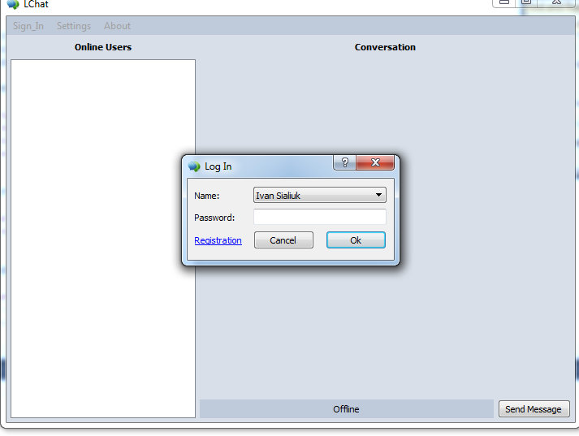
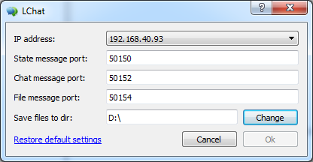
Пользовательский интерфейс

Slide 10
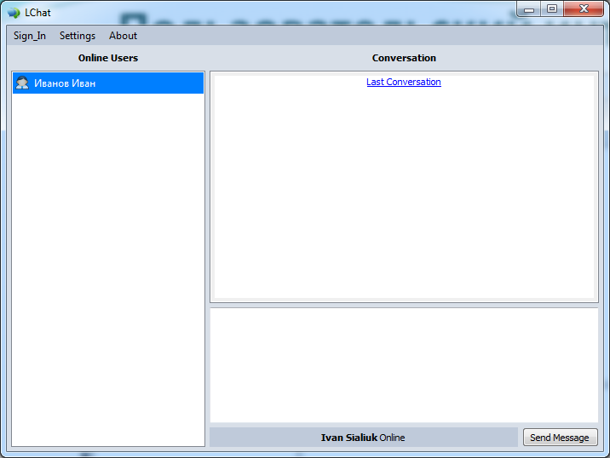
Пользовательский интерфейс

Slide 11
Заключение
В результате выполнения дипломного проекта было разработано клиент-серверное программное средство «Сетевой чат», которое может быть использовано в локальных сетях предприятий, а также в домашних сетях для общения пользователей и передачи информации между ними.

Slide 12
Спасибо за внимание
Ваши вопросы ?

